Slide 1
Teoretická východiska komparativního výzkumu komunikace. Benchmarking. Evropská právní regulace.
ZURn4104
Marína Urbániková

Slide 2
Osnova
Metodologické výzvy komparativního výzkumu komunikace
Teoretická východiska:
(Strukturální) funkcionalizmus
Systémová teorie
Teorie polí
(Žurnalistická) kultura
Benchmarking
Právní regulace mediálního prostředí

Slide 3
Metodologické výzvy komparativního výzkumu komunikace

Slide 4
Co je makro-jednotkou analýzy?
V minulosti: zejména země/národní státy coby „přirozené“ jednotky
Dnes: také mediální systémy, trhy, žurnalistické kultury…
Kritika: „kontejnerové myšlení“ a „teritoriální esencializmus“
Odpověď: národní státy jsou i dnes přirozeným východiskem v rámci komparativního výzkumu, protože svět ještě pořád není jedna homogenní entita + množství fenoménů v oblasti komunikačních studií je ještě stále definováno národně

Slide 5
Problém ekvivalence v dotazníkových průzkumech a obsahových analýzách I.
Ekvivalence na úrovni:
Konstruktů: mají zkoumané koncepty a konstrukty ve všech srovnávaných zemích/trzích/kulturách skutečně stejný význam a stejné dimenze?
Emický vs. etický přístup
Měření: pokud volíme etický přístup (vs. emický), musíme dbát o adekvátní předklad položek v dotazníku/kódovacím klíči
Možné řešení: metoda zpětného překladu

Slide 6
Problém ekvivalence v dotazníkových průzkumech a obsahových analýzách II.
Nástrojů a administrace
vztahuje se ke komunikačním stylům a k formě vyplňování dotazníku a k ní vázaným kulturně-specifickým zvykům
Výzkumných souborů
ekvivalentní výběr respondentů/analyzovaných textů

Slide 7
Příklad: komparativní výzkum žurnalistických kultur (Hanusch & Hanitzsch 2017)
Tvorba dotazníku
Jazyková ekvivalence: zpětný překlad; komise složení z bilingvních lidí
Různé preference různých týmů
Příliš dlouhý časový rozptyl sběru dat
Odlišné techniky sběru dat
Problémy v datech
Některé týmy „otočily“ směřování škál
Některé týmy dodaly zfalšovaná data

Slide 8
B. Teoretická východiska

Slide 9
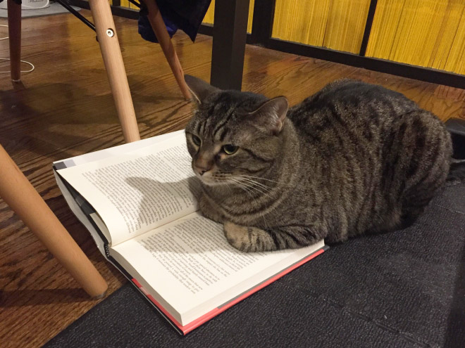
Teoretické přístupy v komparativním výzkumu
Esser & Hanitzsch (2012): tři hlavní teoretické přístupy - více v povinné literatuře k minulé lekci – čtěte!
Proč?

Slide 10
B1. (Strukturální) funkcionalismus
Společnost jako celek, jako komplexní sociální systém složený z prvků ve vzájemných vztazích
Struktury společnosti plní různé funkce
Minimalizace změn a stav dynamické sociální rovnováhy

Slide 11
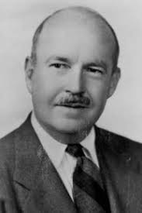
B1. (Strukturální) funkcionalismus
Talcott Parsons: The Structure of Social Action (1937)
Teoretický koncept AGIL:
A (adaptation): adaptace
G (goal attainment): cíle
I (integration): integrace
L (latent pattern maintenance): udržování vzorců

Slide 12
B1. (Strukturální) funkcionalismus
Implikace pro komparativní výzkum médií: existují funkční předpoklady, které musí být v každém sociálním systému splněny a které mohou sloužit jako základ pro komparativní analýzu sociálních institucí

Slide 13
B2. Systémová teorie
Cíl: popsat univerzální zákony platné pro všechny systémy a vytvořit tak interdisciplinárně použitelnou sumu poznatků
Systém = vnitřně organizovaný soubor interagujících prvků formující integrovaný celek s cílem plnit určité funkce, který se vyskytuje v určitém prostředí a komunikuje s ním (Skyttner 1996)
Analýza systému tedy musí být víc než analýzou jeho prvků

Slide 14
B2. Východiska systémové teorie
Bertalanffy 1950, Skyttner 1996, Ansari 2004, Larses a El-khoury 2005
Holismus: studium systémů se musí zaměřit na zkoumání vztahů mezi prvky
Interakce a vzájemná závislost
Otevřenost vůči prostředí
Segregace, diferenciace, hierarchie
Homeostáze: stav dynamické rovnováhy
Regulace a zpětná vazba

Slide 15
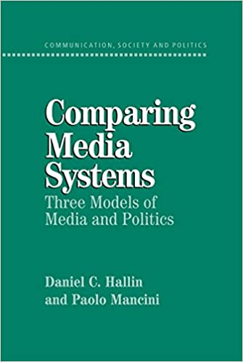
Příklad: komparativní výzkum mediálních systémů
Hallin a Mancini (2004)
Cíl: navrhnout konceptuální rámec pro srovnávání mediálních systémů z hlediska vztahu médií a politiky
18 západních demokracií, 3 mediální modely

Slide 16
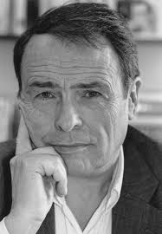
B3. Teorie polí
Field theory/Théorie des champs; Pierre Bourdieu
Pole = (autonomní) univerzum s vlastními pravidly, principy jednání a zákony; síť nebo konfigurace objektivních vztahů mezi pozicemi
Žurnalistické pole je složeno ze specializovaných aktérů, institucí a organizací různého typu a vztahů mezi nimi (Hovden 2008)

Slide 17
B3. Teorie polí
Proces neustálé změny a boj o autonomii
Pole má vlastní zákony (nomos)
Aktéři bojují o moc a zisk lepších pozic v rámci pole; jejich myšlení a jednání je strukturováno jejich habitem (stálými dispozicemi) a množstvím a strukturou jejich kapitálů
Kapitál = akumulovaná práce v její materiální i nemateriální formě (Bourdieu 1986); tři hlavní druhy: ekonomický + kulturní + sociální

Slide 18
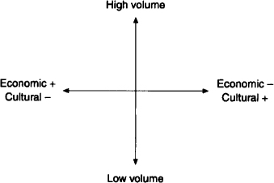
Sociální prostor dle objemu a struktury kapitálů

Slide 19
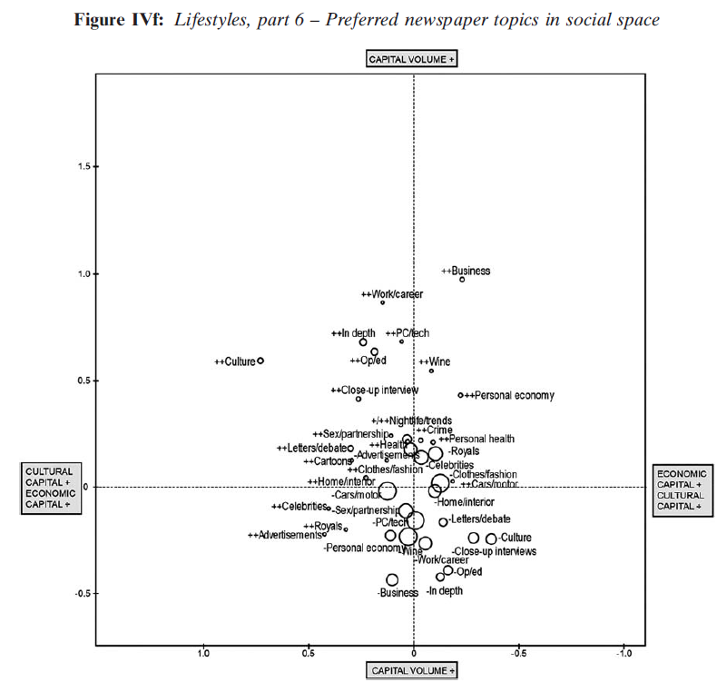
Flemmen, Jarness and Rosenlund (2018)

Slide 20
Jak jsou na tom dle Vás z hlediska objemu a struktury kapitálu čeští novináři ve srovnání s jinými profesemi?
Zdravotní sestry
Lékaři
Popeláři
Houslisti ve filharmonii
Manažeři
Truhláři
Politici
Uklízeči
Programátoři
Učitelé na ZŠ
…

Slide 21
Co myslíte, která média sledují/čtou/poslouchají lidé v jednotlivých kvadrantech ekonomického a kulturního kapitálu? Kam byste zařadili:
Česká televize
Blesk
Super.cz
Hospodářské noviny
Refresher.cz
Elle
FTV Prima
Časopis Harmonie
Chvilka pro tebe
Heroine

Slide 22
B3. Teorie polí
V rámci komparativního výzkumu lze tedy zkoumat a srovnávat např.:
zákony, normy a principy jednotlivých žurnalistických polí (nomos),
míru autonomie vůči jiným polím,
vnitřní strukturu žurnalistických polí a povahu kapitálů, na základě kterých je tato struktura organizována,
habitus a strukturu a povahu kapitálů, kterými disponují aktéři daných žurnalistických polí
…

Slide 23
B4. Žurnalistická kultura
Hanitzsch (2012): žurnalistická kultura - více v povinné literatuře – čtěte!

Slide 24
Příklad: komparativní výzkum žurnalistických kultur
Worlds of Journalism Study: 67 zemí, 27 500 novinářů
Cíl: „The study’s questionnaire elicited views of journalists on several issues journalists and news organizations face today, such as journalism’s place in society, ethics, autonomy and influences on newsmaking, journalistic trust in public institutions, and the transformation of journalism in the broadest sense.“

Slide 25
The Worlds of Journalism Study
Worlds of Journalism Study III: pracovní podmínky, žurnalistická kultura, pociťované vlivy a tlaky, autonomie, důvěra, role ve společnosti, rizika a nejistoty…
Volně dostupný dotazník i celé datové matice (tři kola; WJS 1: 2007-2011; WJS 2: 2012-2016; WJS 3: 2021-2023 – v běhu; 110 zemí)
Národní zprávy (také za ČR)

Slide 26
Benchmarking

Slide 27
Benchmarking
Systematický proces porovnávání a měření za účelem zlepšování vlastní činnosti
Lze se poučit z negativních i pozitivních případů
Používaný nástroj v oblasti komunikační politiky (communication policy); jednotlivé země sledují vývoj v jiných zemích
Oblasti inspirace: obecné vize/cíle + modely opatření + konkrétní nástroje

Slide 28
Benchmarking: postup
Prosté převzetí opatření/modelu, který funguje jinde, bez předchozí analýzy a případné úpravy je rizikové – odlišné kontextuální podmínky
Rose (1991): třístupňový postup
Nalezení politiky/opatření, které se jeví jako funkční pro řešení našeho problému, v zahraničí
Konstrukce obecného modelu, proč daná politika/opatření v daném specifickém kontextu funguje
Srovnání tohoto zahraničního modelu a identifikovaného domácího problému

Slide 29
Benchmarking: formy transferu
Evans (2004): transfer různých politik a opatření může mít čtyři formy
Kopírování
Emulace
Hybridizace
Inspirace

Slide 30
Benchmarking: příklad využití v závěrečné eseji
Srovnejte model fungování médií veřejné služby v ČR (zejména nastavení v oblasti financování a dohledu/řízení) s jedním nebo více úspěšnými příklady fungování médií veřejné služby v zahraničí (např. Velká Británie, Německo). Pokuste se na základě této komparace navrhnout konkrétní změny (v oblasti nastavení financování a dohledu/řízení).

Slide 31
Evropská právní regulace mediální prostředí

Slide 32
Druhy právních předpisů EU
Nařízení: právně závazné; platí v celém svém rozsahu v celé EU
Směrnice: právní akt stanovující cíl, který musejí všechny země EU splnit; je však na jednotlivých zemích, jak formulují příslušné vnitrostátní zákony a jak těchto cílů dosáhnou (transpozice a implementace)
Doporučení: nezávazné

Slide 33
Návrh Evropského zákona o svobodě médií
European Media Freedom Act (EMFA): zde
Nařízení; na zásady a pravidla se bude možné odvolávat u vnitrostátních soudů a Komise bude moci zahajovat řízení o nesplnění povinnosti

Slide 34
Návrh Evropského zákona o svobodě médií
Ochrana redakční svobody a nezávislosti; zákaz politického zasahování do redakčních rozhodnutí
Doporučení o vnitřních zárukách nezávislosti (dobrovolné; příklady dobré praxe)
Zákaz používání špionážního softwaru proti novinářům a jejich rodinám (např. Pegasus), s jistými výjimkami
Nezávislost médií veřejné služby: transparentní nezávislý systém výběru vedení + přiměřené a stabilní financování tak, aby byla zaručena nezávislost

Slide 35
Návrh Evropského zákona o svobodě médií
Transparentnost vlastnictví médií a zveřejňování informací o vlastnících (vč. evidence skutečného majitele); databáze
Transparentnost přidělování státní reklamy: každoroční zveřejňování informací; orgány veřejné moci, jakož i státní podniky a místní samosprávy územních celků, zveřejní přesné, úplné, srozumitelné, podrobné a roční informace o svých výdajích na reklamu, přidělených poskytovatelům mediálních služeb

Slide 36
Návrh Evropského zákona o svobodě médií
Koncentrace mediálního vlastnictví: vypracování pravidel a posouzení vlivu na pluralitu médií a redakční nezávislost (má jít o odlišné posouzení než posouzení podle běžných pravidel o hospodářské soutěži)
Nová Evropská rada pro mediální služby (složená ze zástupců národních regulačních orgánů jako je RRTV); bude poskytovat stanoviska a vnitrostátní regulační orgán s ní bude muset konzultovat některá rozhodnutí
Hodnocení a podávání zpráv: pravidelné sledování a hodnocení

Slide 37
Doporučení o vnitřních zárukách redakční nezávislosti a transparentnosti vlastnictví
2022; zde
Poskytovatelům mediálních služeb se doporučuje, aby stanovili vnitřní pravidla na ochranu redakční integrity a nezávislosti před nepatřičnými politickými a obchodními zájmy, které mohou ovlivnit jednotlivá redakční rozhodnutí → veřejně dostupné charty, kodexy
pravidla zajišťující integritu redakčního obsahu (týkající se tvorby obsahu)
politiky na podporu různorodého a inkluzivního složení redakcí zpráv
pravidla zaměřená na předcházení střetům zájmů
politiky týkající se oprav, včetně mechanismů pro podávání stížností
pravidla zajišťující oddělení komerčních a redakčních činností

Slide 38
Doporučení o vnitřních zárukách redakční nezávislosti a transparentnosti vlastnictví
Redakční nezávislost: zavést mechanismy, které umožní redakčním zaměstnancům chránit svou redakční nezávislost před jakoukoli formou nepatřičného vměšování
možnosti anonymního nebo důvěrného oznamování případů nátlaku
právo na nesouhlas umožňující redakčním zaměstnancům odmítnout podepsat články nebo jiný redakční obsah, který byl změněn bez jejich vědomí nebo proti jejich vůli;
„doložky svědomí“ chránící před disciplinárními sankcemi nebo svévolným propouštěním redakčních zaměstnanců, kteří odmítnou vykonat úkoly, které jsou podle jejich názoru v rozporu s profesními standardy

Slide 39
Doporučení o vnitřních zárukách redakční nezávislosti a transparentnosti vlastnictví
Vnitřní orgány nebo struktury: zřídit vhodné interní nezávislé orgány nebo struktury, které by mohly zahrnovat například:
etické nebo dozorčí výbory odpovědné za dohled nad správným prováděním chart a kodexů;
redakční rady nebo jiné orgány fungující jako profesní skupiny zastupující redakční zaměstnance v médiích a jako místa kontaktu a dialogu mezi vedením a novináři a dalšími pracovníky sdělovacích prostředků

Slide 40
Doporučení o vnitřních zárukách redakční nezávislosti a transparentnosti vlastnictví
Záruky podporující účasti novinářů nebo orgánů, které je zastupují, do procesů správy a rozhodování mediálních společností
zajistit, aby bylo jmenování šéfredaktora konzultováno s redakčními zaměstnanci nebo s orgány, které je zastupují
je-li to slučitelné s platnými vnitrostátními pravidly, která jsou v souladu s právem Unie, mohla by být redakčním zaměstnancům poskytnuta možnost podílet se na řízení daného poskytovatele mediálních služeb tím, že si zvolí jednoho nebo více zástupců do správní rady

Slide 41
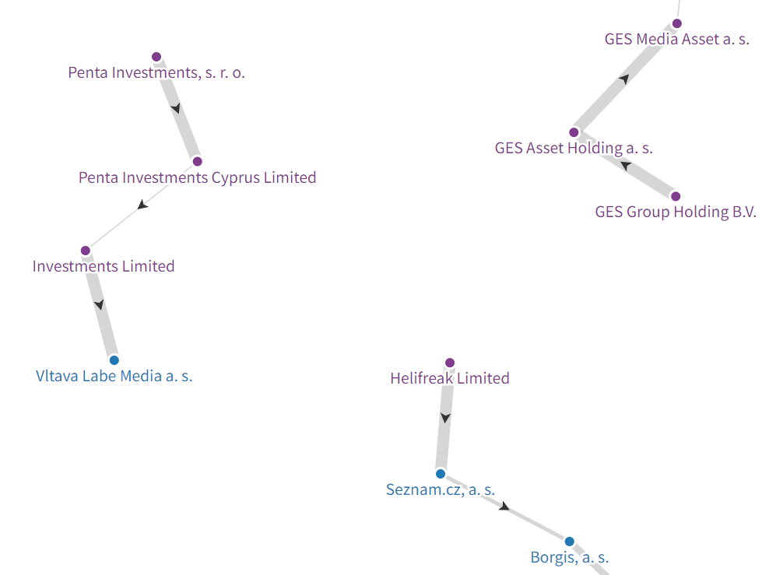
…ještě jeden zajímavý projekt
Euromedia Ownerhip Monitor: zde a searchable database with information on ownership and control of media in 15 EU countries;
country reports that assess the level of transparency of this information;
a risk index to comparatively assess conditions for future transparency across countries and indicators;

Slide 42
Návrh anti-SLAPP směrnice + doporučení
Návrh směrnice o ochraně před zjevně neopodstatněnými nebo zneužívajícími soudními řízeními („strategickými žalobami proti účasti veřejnosti“)
Závazné pouze pro přeshraniční soudní řízení (s přeshraničním prvkem); pro vnitrostátní soudní řízení pouze doporučení (2022)
Directive on protecting persons who engage in public participation from manifestly unfounded or abusive court proceedings (“Strategic lawsuits against public participation”)

Slide 43
Návrh anti-SLAPP směrnice + doporučení
Rychlé zamítnutí zjevně neopodstatněných soudních řízení
Důkazní břemeno: žalobce bude mít povinnost prokázat, že jeho žaloba není je zjevně neopodstatněná
Náklady řízení (při zneužívající žalobě ponese všechny náklady žalobce)
Sankce vůči autorům těchto žalob
Náhrada škody za majetkovou a nemajetkovou újmu
Doporučení: odborná příprava, informační a osvětová kampaň, právní pomoc, statistika, kontaktní místo + odstranění trestu odnětí svobody za pomluvu (správní/občanské právo)

Slide 44
Doporučení o zajištění ochrany, bezpečnosti a posílení postavení novinářů
2021; zde
Členské státy by měly ve spolupráci se zástupci novinářů podporovat zřizování specializovaných služeb, tzv. mechanismů rychlé reakce, které by novinářům a dalším pracovníkům sdělovacích prostředků, kteří čelí ohrožení, poskytovaly právní poradenství, psychologickou podporu a útočiště. Tyto specializované podpůrné služby by měly rovněž fungovat jako kontaktní místa a tísňové linky.

Slide 45
Doporučení o zajištění ochrany, bezpečnosti a posílení postavení novinářů
Protesty a demonstrace: členské státy by se měly snažit zajistit účinnou komunikaci mezi novináři a donucovacími orgány během protestů a demonstrací. Za tímto účelem jsou členské státy vybízeny, aby jmenovaly styčné důstojníky odpovědné za to, že budou donucovací orgány novinářům jasně sdělovat bezpečnostní opatření, která mají být během veřejných shromáždění přijata.

Slide 46
Další
Digital Services Act (DSA) + Digital Markets Act (DMA): stručný přehled zde
Směrnice o audiovizuálních mediálních službách (AVMSD): zde

Slide 47
Dotazy?

